Slide 1
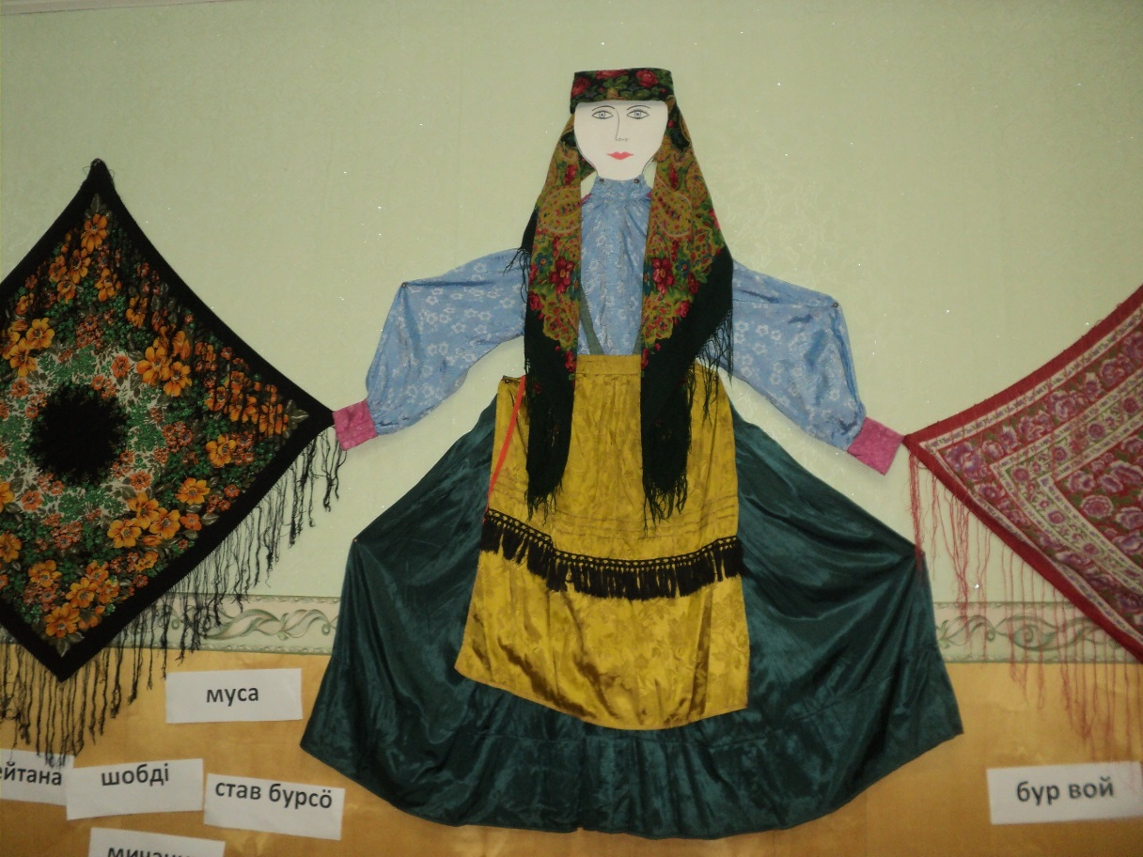
Коми лун.
Кывзőй, бур йőз, сьылőмсő,
Садйын олőм- вылőмсő,
Олő пыр бур сьőлőмőн,
Кад коллялő сьылőмőн
Коми сьыланкывйőн.

Slide 2
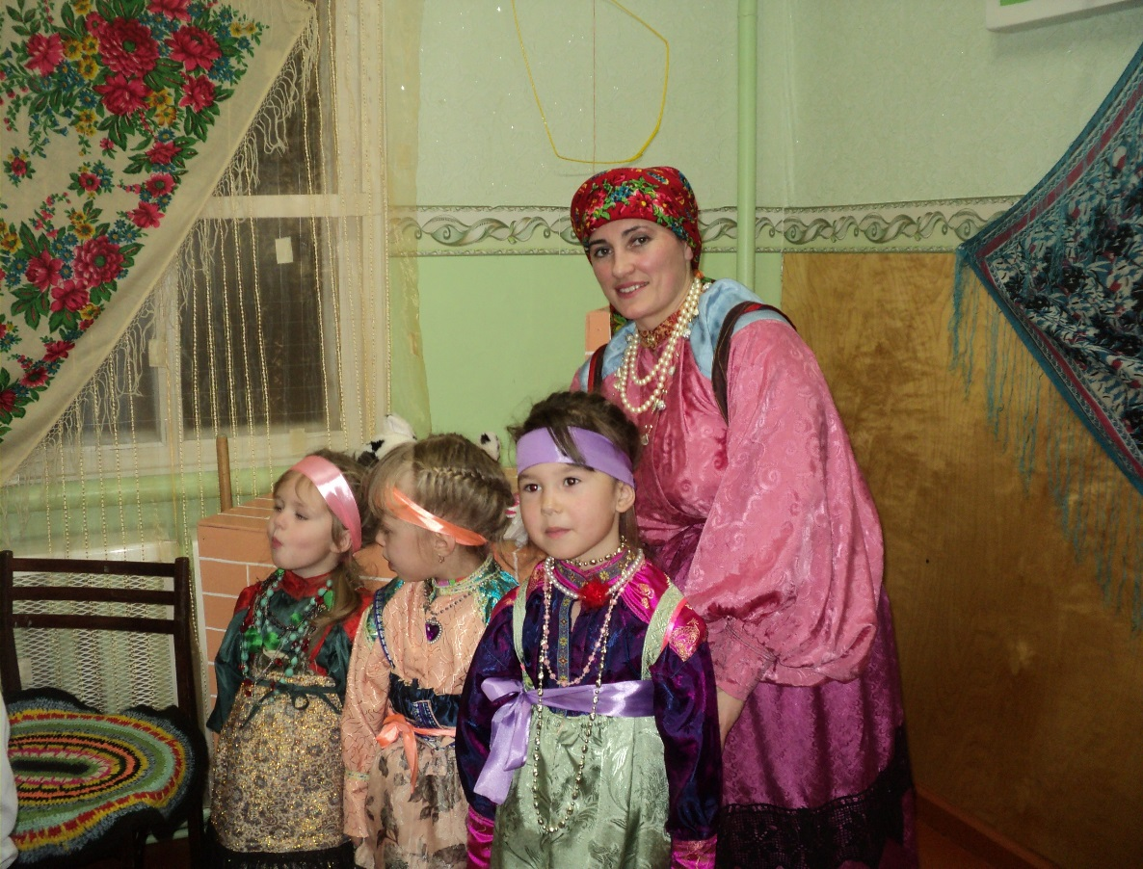
Автор проекта: музыкальный руководитель МБДОУ «Детский сад №10» села Сизябск Чупрова Н.Я.

Slide 3
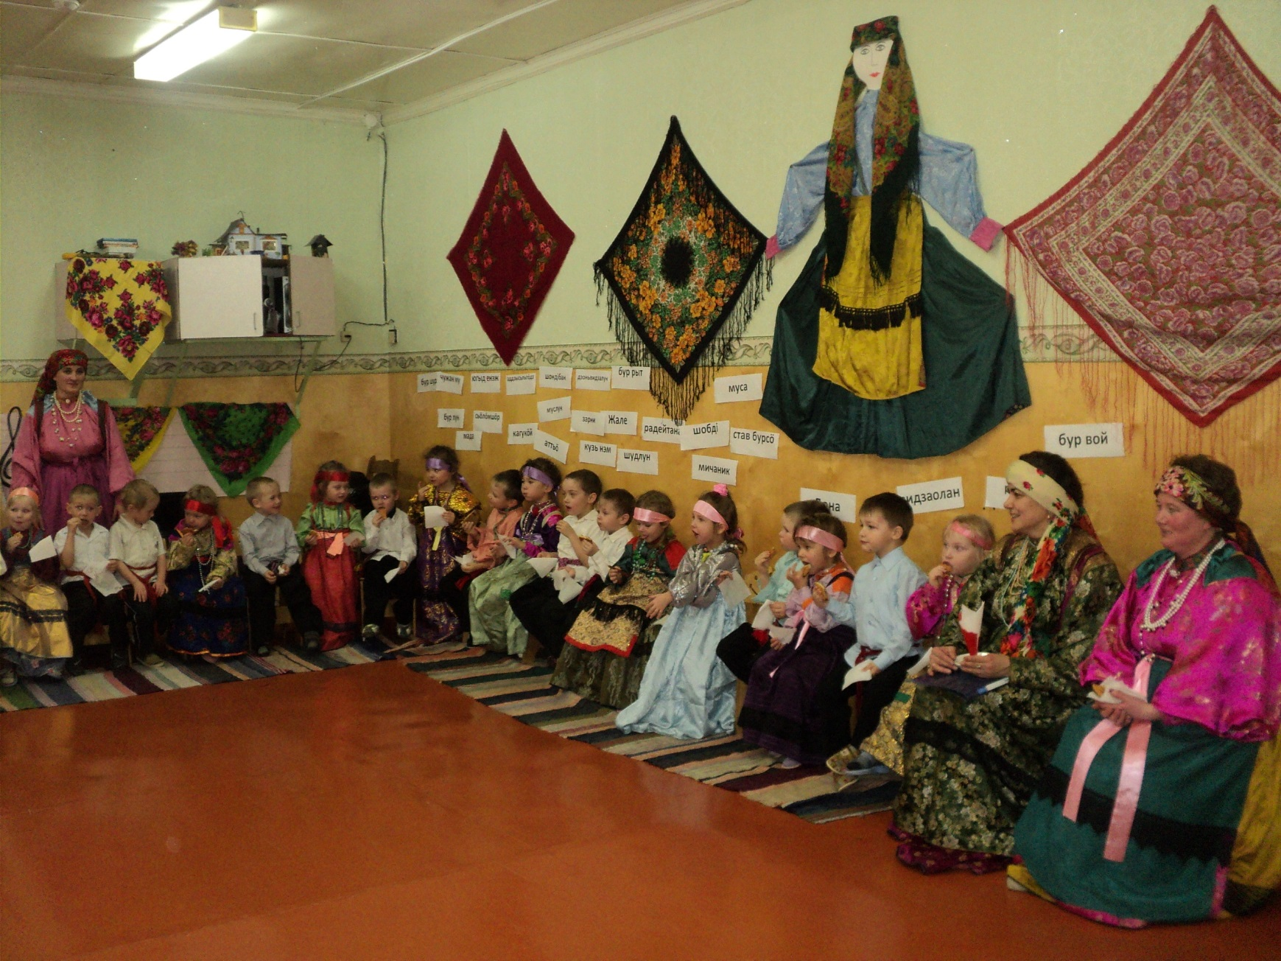
Тип проекта: творческий, познавательный

Slide 4
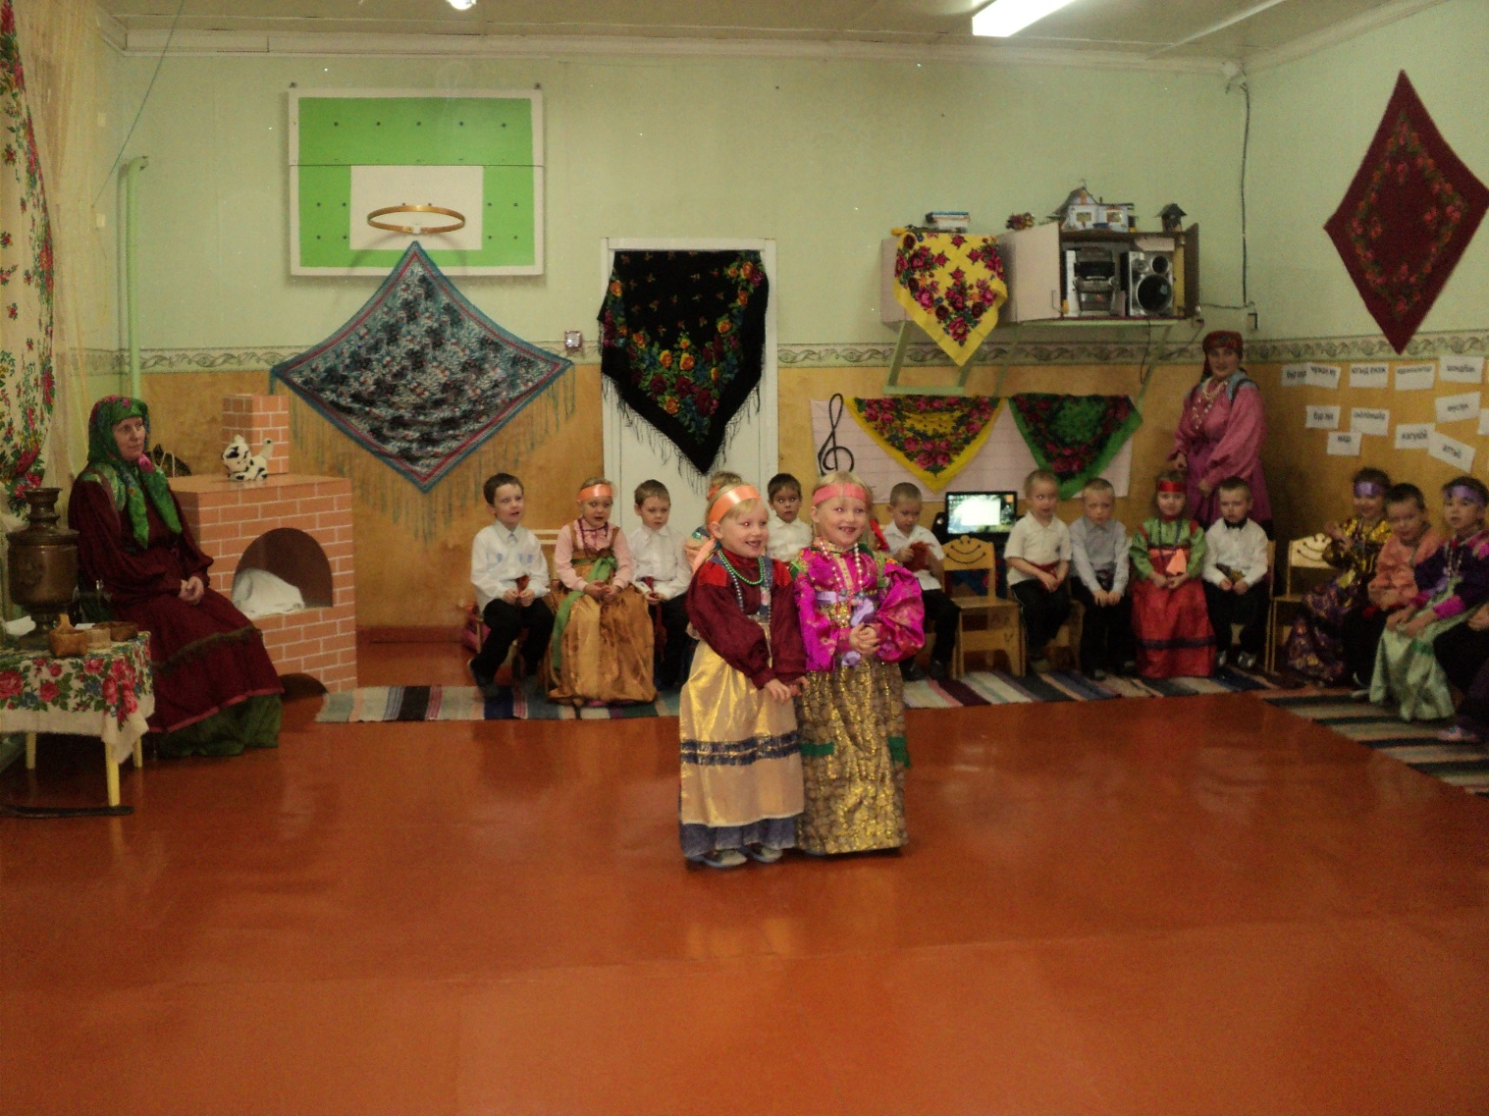
Цель проекта: Формирование у детей дошкольного возраста устойчивого интереса к коми языку, коми национальным традициям

Slide 5
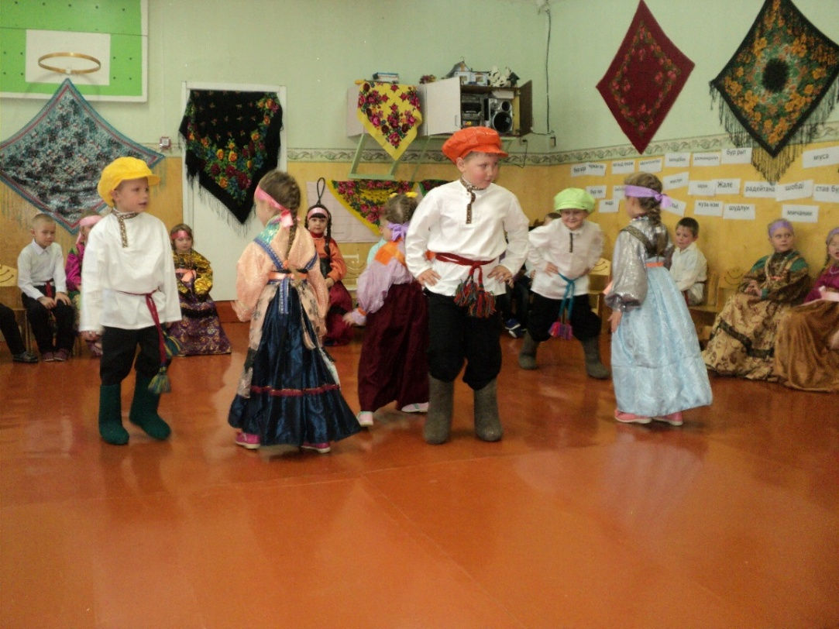
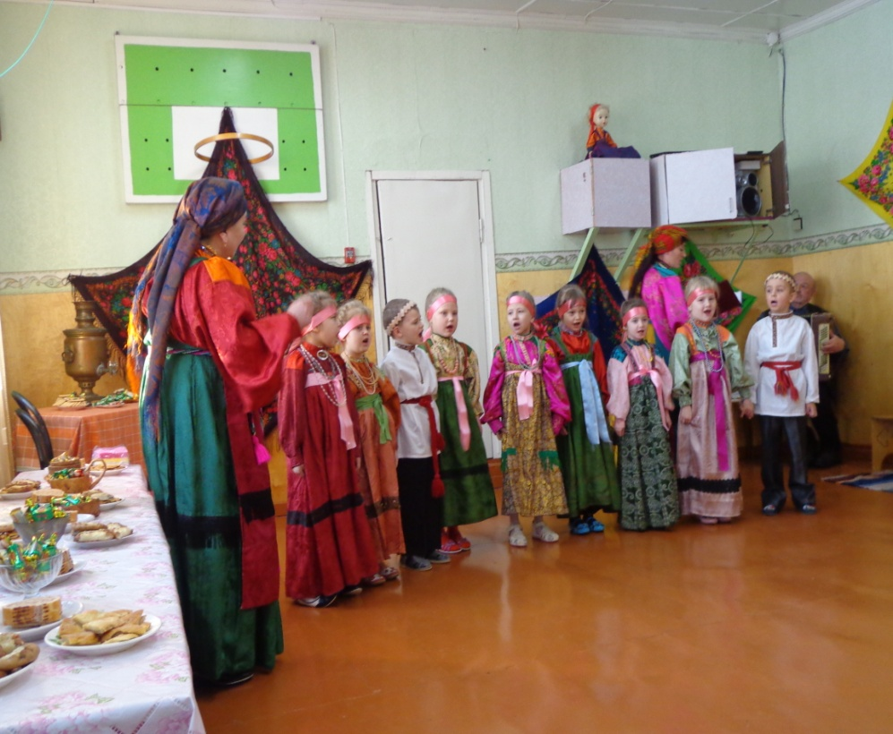
Задачи:
Воспитывать у детей патриотические чувства.
Обогатить духовный мир детей.
Познакомить с творчеством местных композиторов.
Продолжать обучать игре на коми народных инструментах.
Прививать любовь к играм-забавам своего народа , развивать интерес к традициям родного края.
Создать эмоциональную атмосферу праздника.

Slide 6
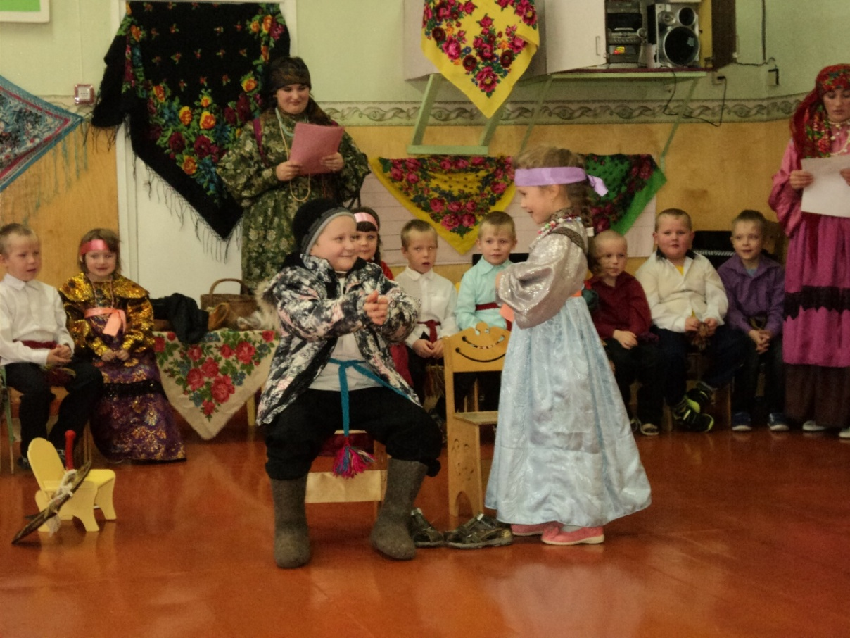
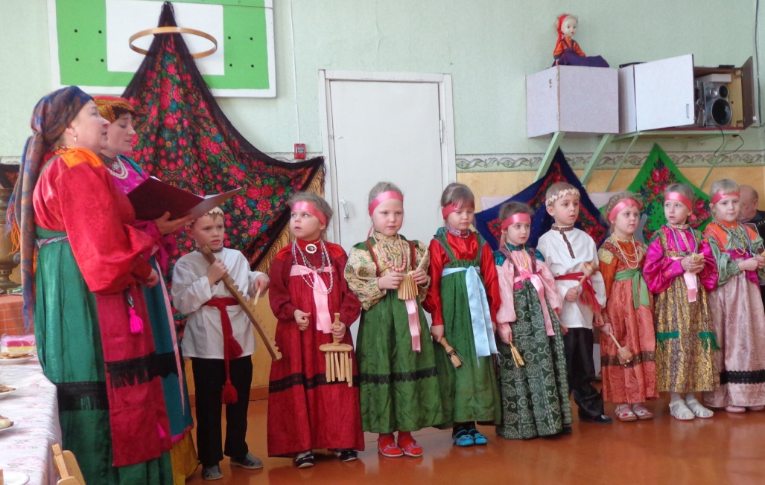
Образовательные области: -музыка -коммуникация -познание -чтение художественной литературы -художественное творчество

Slide 7
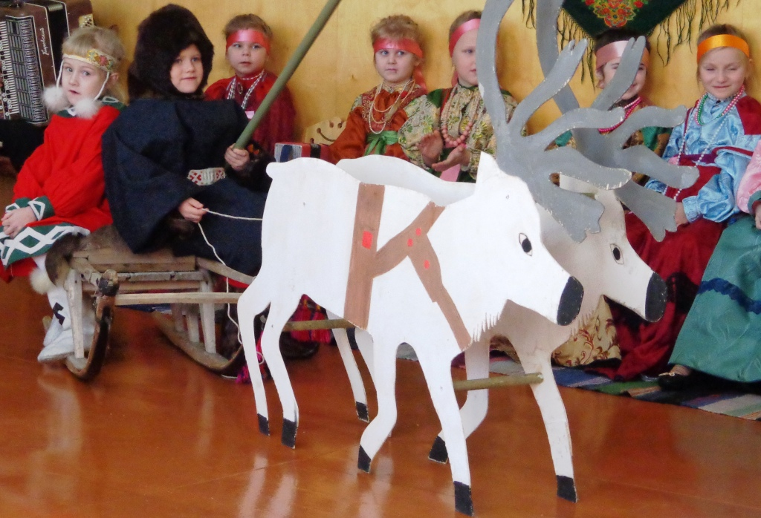
Формы работы: -Разучивание песен, игр, хороводов, танцев. -Подбор материала о праздновании праздника «Коми лун» -Художественное творчество

Slide 8
Актуальность проблемы.
Самый благородный тип воспитания преданности Отечеству, гордости за него - возрождение забытых национальных ценностей. К счастью, детство - то время, когда возможно искреннее погружение в истоки национальной культуры. У всех народов основной целью воспитания является забота о сохранении, укреплении и развитии добрых народных обычаев и традиций, забота о передаче подрастающим поколениям житейского, духовного, педагогического опыта, накопленного предшествующими поколениями. Национальная культура становится для ребенка первым шагом в освоении богатств мировой культуры, присвоении общечеловеческих ценностей. Она учит детей любить свой родной язык, родной край, его прошлое, настоящее и будущее, знать традиции своего народа.

Slide 9
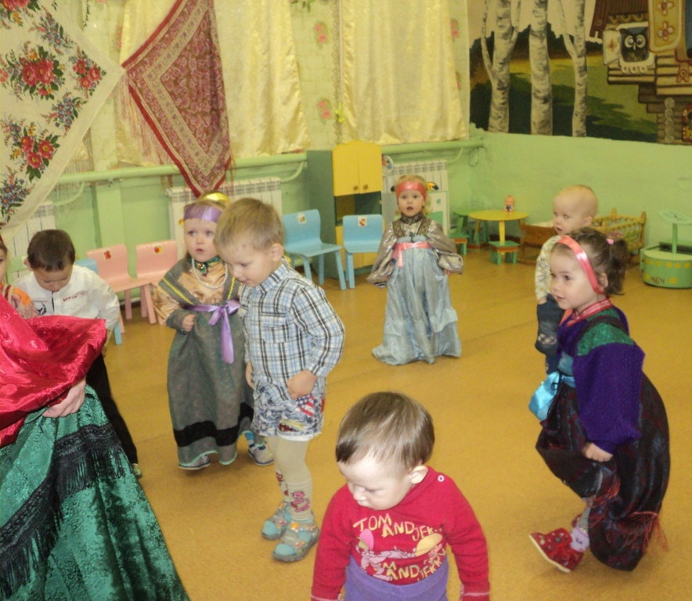
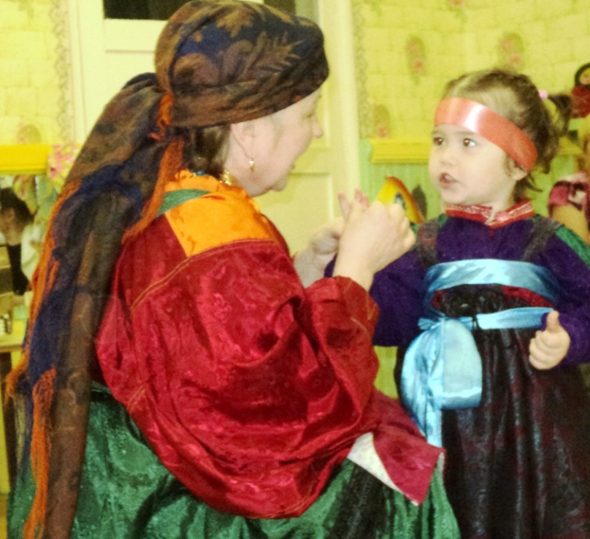
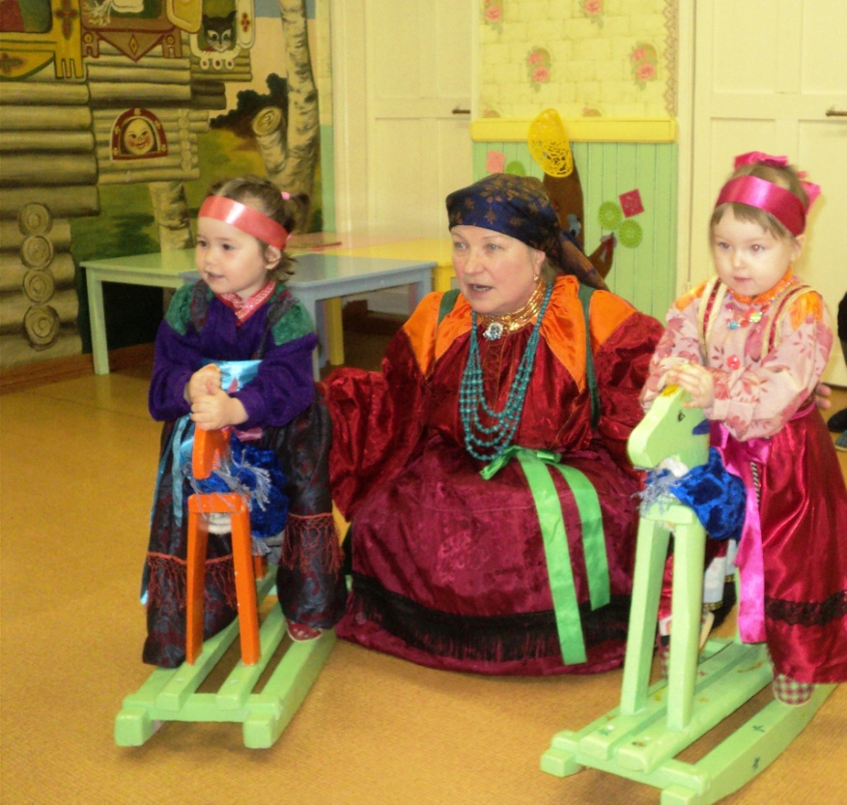
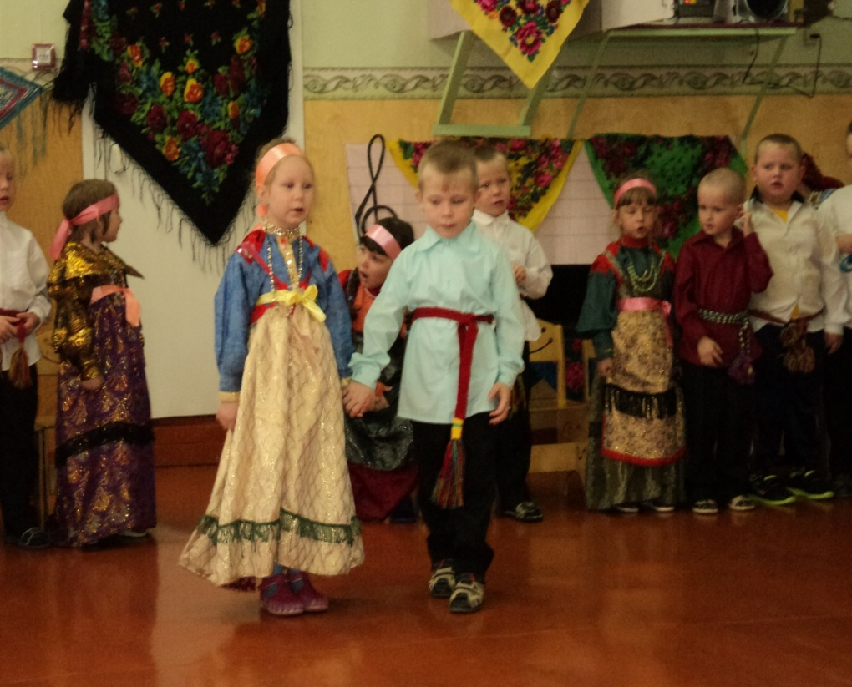

Slide 10
Этапы реализации проекта: 1)Подготовительный -Подготовка мотивации, целей и задач педагогам, родителям и детям по ознакомлению с традициями праздника. -Подбор литературы, материала, изготовление костюмов, масок, коми шумовых инструментов силами детей, воспитателей и родителей. -Ознакомление с коми традициями. 2)Основной Формирование знаний дошкольников о Коми традиционном празднике. Разучивание песен, плясок, пословиц, считалок, стихотворений, инсценировок, загадок. 3) Заключительный Проведение праздника «Коми лун» вместе с детьми дошкольного возраста и родителями.

Slide 11
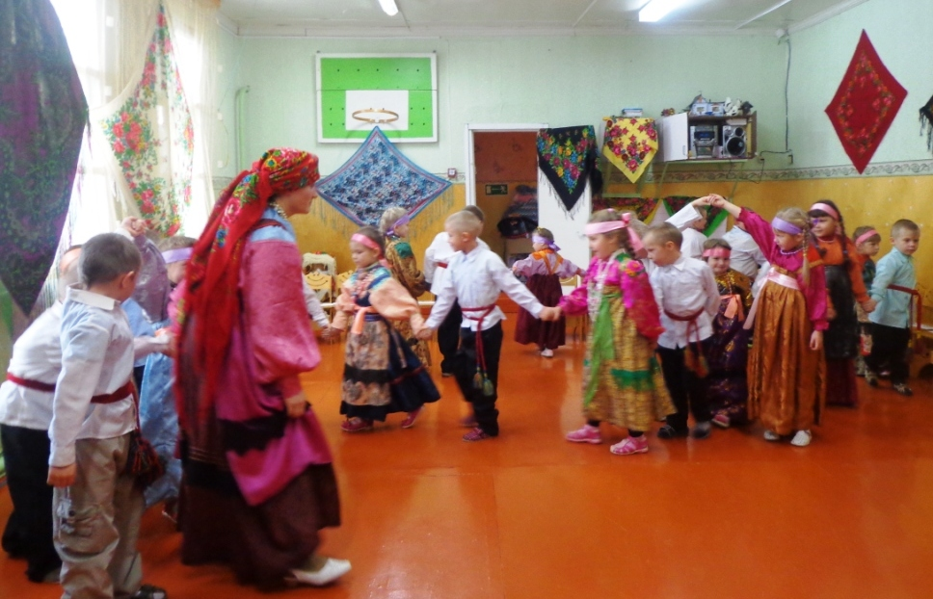
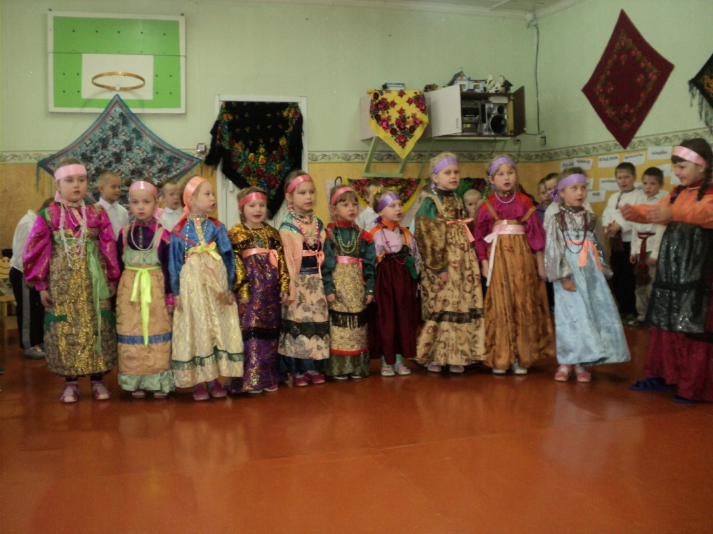
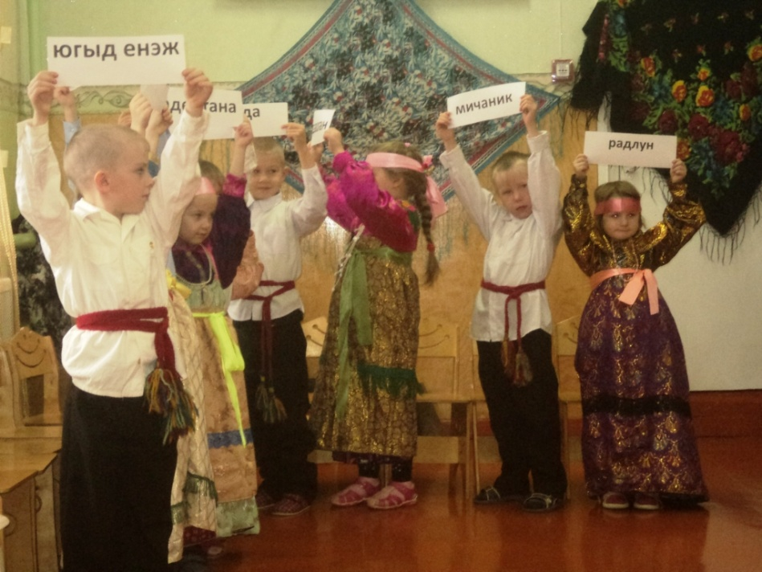

Slide 12
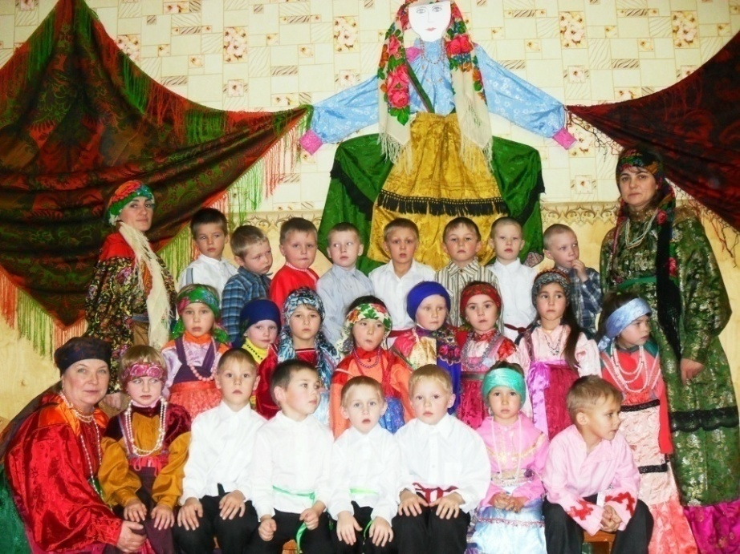
Прогнозируемый результат: 1)Развитие музыкальных способностей 2)Праздник «Коми лун» помогает детям приблизиться к истории и традициям малой Родины. 3) Создание в группе атмосферы радости и совместного творчества.

Slide 13
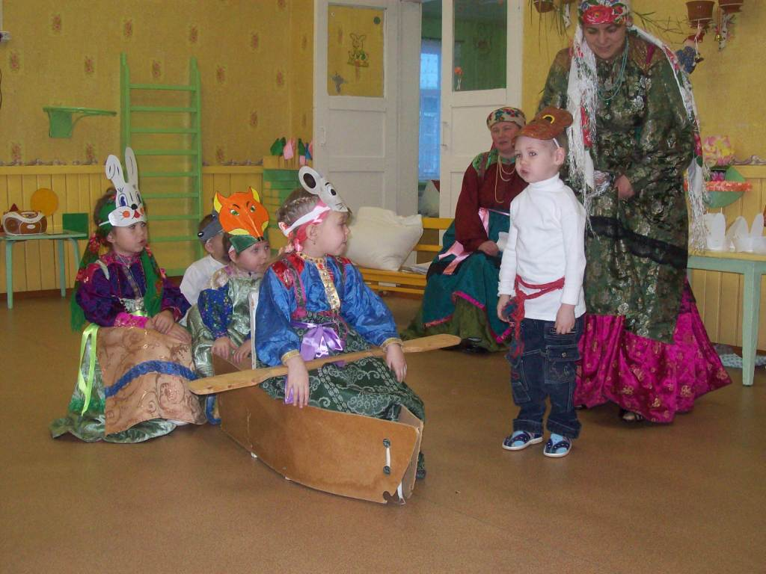
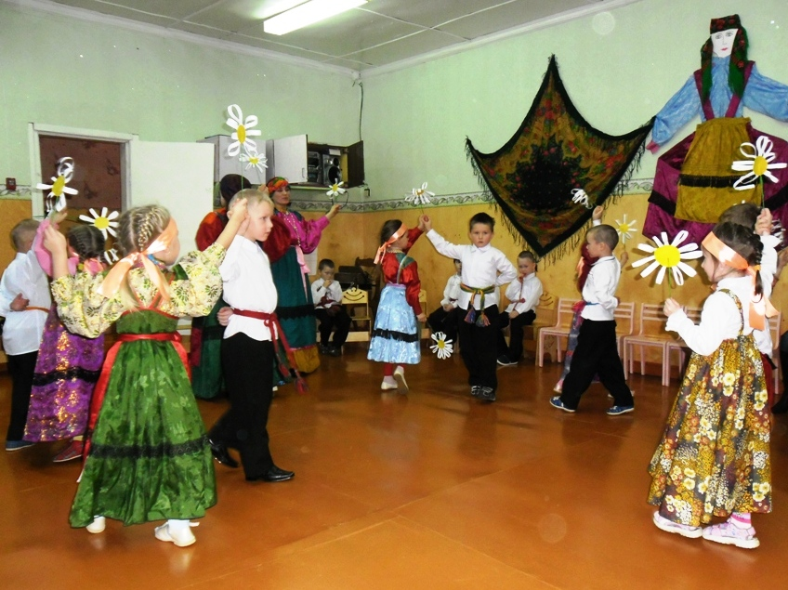
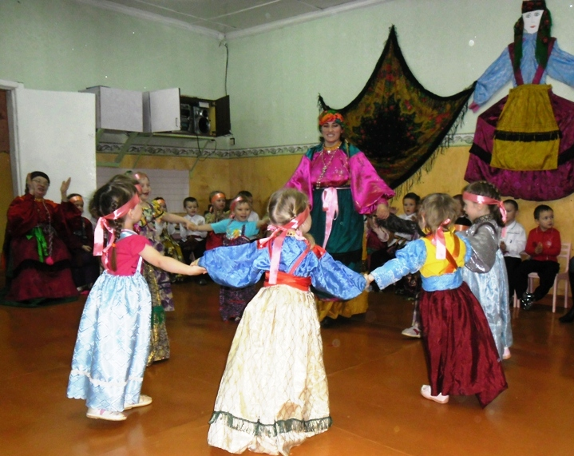

Slide 14
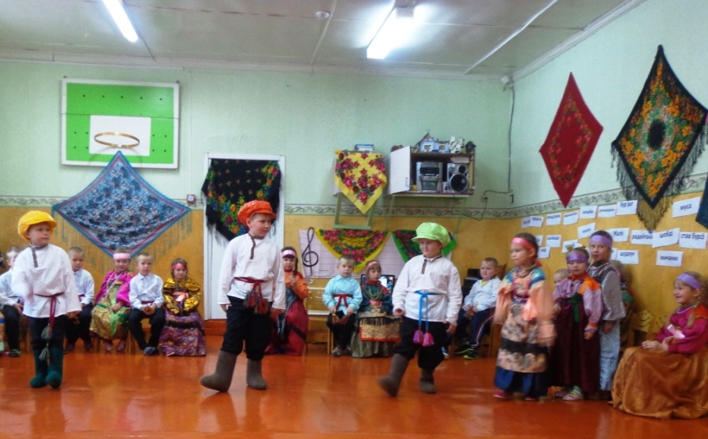
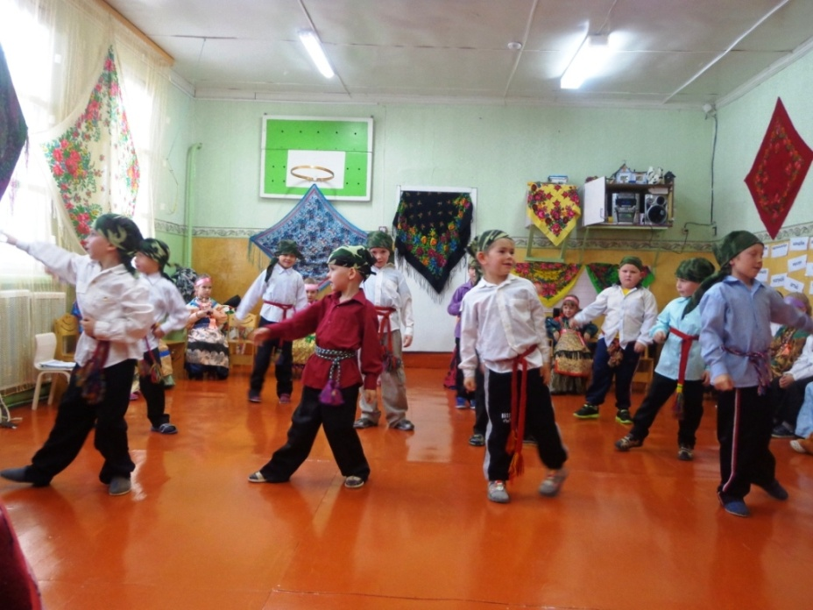
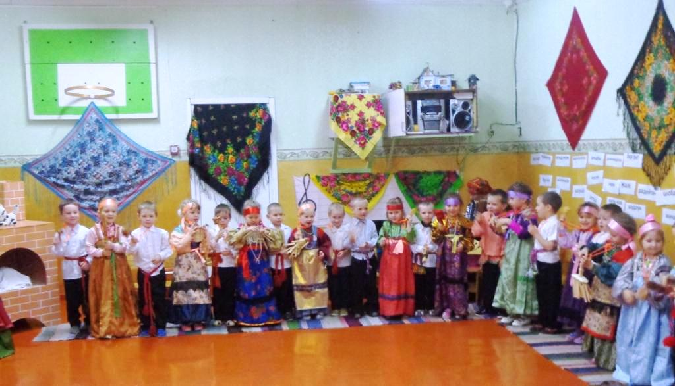

Slide 15
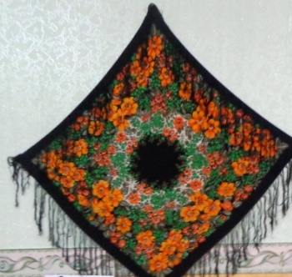
Спасибо за внимание!

